Slide 1


ИНВЕСТИЦИОННЫЙ ПАСПОРТ КАЛАРСКОГО МУНИЦИПАЛЬНОГО ОКРУГА ЗАБАЙКАЛЬСКОГО КРАЯ
с. Чара 2023 г.

Slide 2
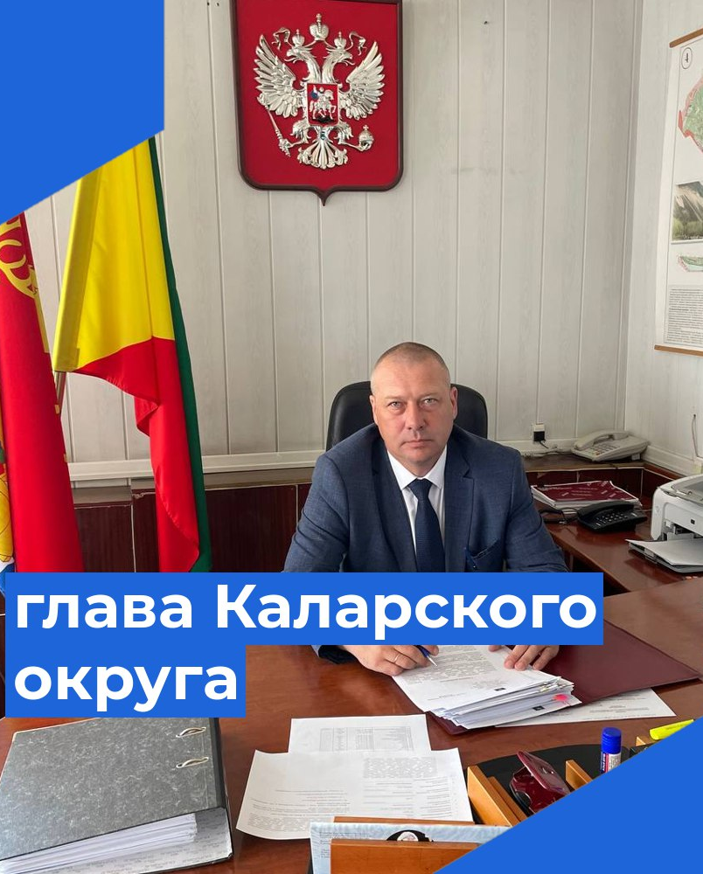
Уважаемые дамы и господа! Представляем Вашему вниманию инвестиционный паспорт Каларского муниципального округа Забайкальского края
Наш округ открыт для сотрудничества. Мы готовы рассмотреть любые предложения привлечения капитала, передовых технологий, управленческого опыта и квалифицированных специалистов
Мы заинтересованы в плодотворном взаимовыгодном сотрудничестве
Будем рады видеть Вас и в качестве добрых гостей, и в качестве деловых партнеров!
С уважением, глава Каларского муниципального округа Устюжанин Владимир Владимирович

Slide 3
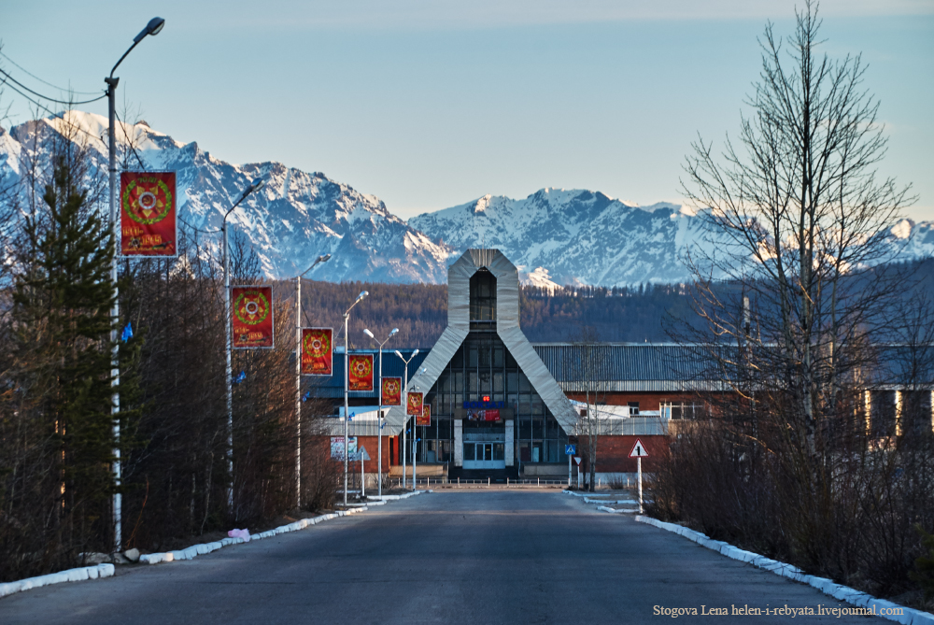
ИСТОРИЯ
Каларского муниципального округа Забайкальского края
Округ был образован в 2021 г. и входит в состав Витимо-Олекминского национального округа Восточно-Сибирского края
С 1938 г. Каларский район входит в состав Читинской области, а ныне - Забайкальского края
Центром Каларского района были: с 1929г. по 1931г. - Прииск 11 лет Октября, с 1931г. по 1932г. – с. Кюсть-Кемда. С 1 января 2021 г. центром Каларского округа является пгт. Новая Чара

Slide 4
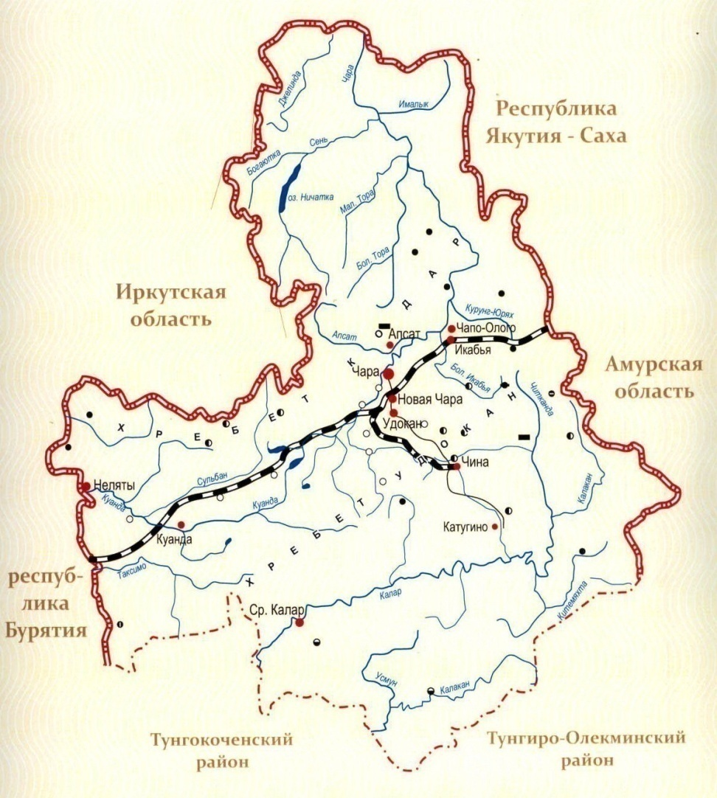
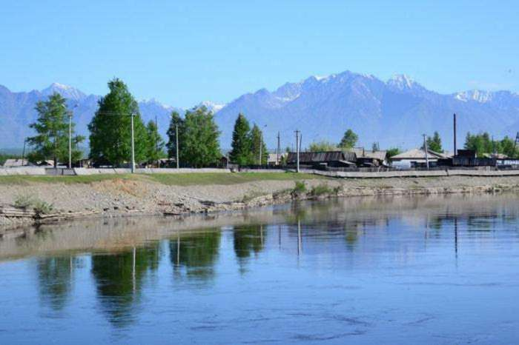
* Географическое положение
Каларский округ находится на Севере Забайкальского края, площадь его равна 56,6 тыс. кв.м.
На северо-востоке округ граничит с Якутией, на востоке с Амурской областью, на западе с Иркутской областью и Республикой Бурятия, на юге с двумя районами Забайкальского края: Тунгокоченским и Тунгиро-Олекминским
* Климатические условия округа
Климат Каларского округа резко континентальный.
Зима длительная и суровая, с устойчивой ясной сухой погодой. Температура в январе в пределах -28,4⁰ – 37,5⁰С, абсолютный минимум -64⁰С.
Лето короткое и теплое, в отдельные годы жаркое. Средняя температура в июле +14⁰ + 16⁰С , абсолютный максимум + 36⁰С.

Slide 5
Общая характеристика земельного фонда Каларского муниципального округа Забайкальского края
№ п/п | Земельный фонд поселений | Всего площадь, га
1 | Всего: земли населенных пунктов | 5 548 949,45
1.1. | В том числе: земли жилой застройки, из них: | 27,1
1.1.1 | многоэтажной
1.1.2 | индивидуальной | 1,48
1.2 | Земли общественно-деловой застройки | 1,92
1.3 | Земли производственной зоны | 1,1
1.4 | Земли общего пользования | 48,9
1.5 | Резервные территории | 1,6
2. | Земли транспорта, связи, инженерных коммуникаций | 35,6

Slide 6

Земельные ресурсы
Реестр свободных земельных участков, зданий, помещений подходящих для реализации инвестиционных предложений
№ | Наименование объекта | Кадастровый номер | Площадь | Вид собственности | Наличие объектов инфраструктуры | Потребность в инфраструктуре
1 | Земельный участок | 75:25:000000:740 | 341935 | Из земель государственная собственность на которые не разграничена | автодорога | Электроснабжение, тепло-водо снабжение
2 | Земельный участок | 75:25:000000:895 | 59764 | Из земель государственная собственность на которые не разграничена | автодорога | Электроснабжение, тепло-водо снабжение
3 | Земельный участок | 75:25:100101:193 | 16071 | Из земель государственная собственность на которые не разграничена | автодорога | Электроснабжение, тепло-водо снабжение
4 | Земельный участок | 75:25:100101:3 | 13385 | Из земель государственная собственность на которые не разграничена | автодорога | Электроснабжение, тепло-водо снабжение
5 | Земельный участок | 75:25:100101:192 | 156923 | Из земель государственная собственность на которые не разграничена | автодорога | Электроснабжение, тепло-водо снабжение

Slide 7
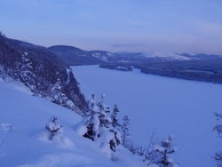
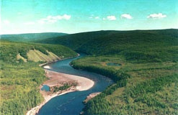
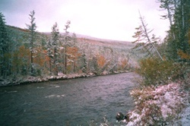
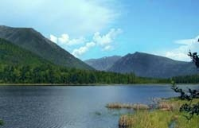
Водные ресурсы
Река Витим – крупный правый приток Лены и самая большая река Каларского района. По Каларскому округа река имеет длину, точнее, по западной границе района, - почти 210 км. Витим. В пределах Куандинской долины достигает ширины 670км, которая увеличивается во время паводков
Река Калар – популярная сплавная река. Длина реки вместе с рекой Чиной более 500 км. Калар – горная река. На ней 36 порогов и больше сотни перекатов, много скальных прижимов. В неё впадают сотни больших и маленьких рек и ручейков, самые крупные из которых: Чина, Читканда, Калакан Каларский, Джемку, Катугин, Луча, Чукчуду, Бирамиян, Дёло, Талакан, Талакит, Тостур и многие другие
Река Куанда – правый приток Витима, вытекает из озера Леприндокан в западной его оконечности. Общая протяженность от устья до истоков - белее 200км
Река Чара – левый приток Олёкмы, как и река Куанда, вытекает из озера Большое Леприндо. в нее впадают следующие реки: Лурбун, Ингамакит, Сангиях, Нерунгнакан, Намингакан, Кемен, БольшаяИкабья, Курунг-Юрях, а слева, с Кодарских гор, впадают ВерхнйСакукан, Средний Сакукан, Апсат, НижнийСакукан, Сулумат

Slide 8
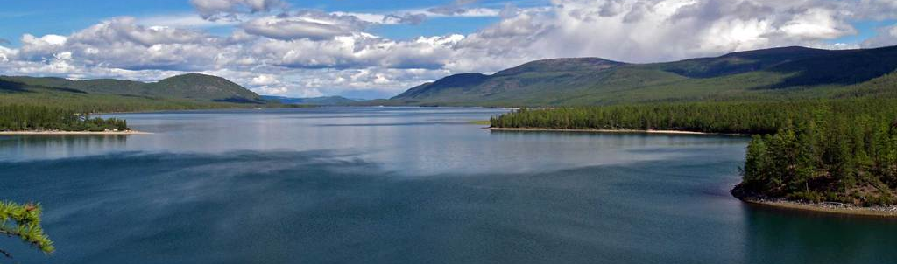
Водные ресурсы
Крупнейшие озера Каларского округа
Название озера | Площадь (кв. км) | Глубина (м) | Длина (км)
Ничатка | 40,5 | 107 | 27
Большое Леприндо | 17,2 | 65 | 12
Леприндокан | 11,7 | 25 | 6
Малое Леприндо | 6 | более 33 | 7
Большой Намаракит | 11,8 | - | 7
Довочан | около 3,5 | - | 5,5

Slide 9

Лесной фонд
Еще одним богатством округа являются леса. По размерам площадей, занятых лесом, и общему запасу древесины территория района отнесена к много лесным районам
Зональная лесная растительность представлена в Каларском округе так называемым среднетаежным комплексом. Основная лесообразующая порода – лиственница даурская, наиболее приспособленная к местным условиям. Встречается сосна, ель, береза, чозения, тополь благовонный, кедр сибирский, кедровый сланик, можжевельник ложноказацкий
Среди ягод преобладает: брусника, боярышник дикорастущий, голубика, клюква болотная, жимолость и многое другое

Slide 10
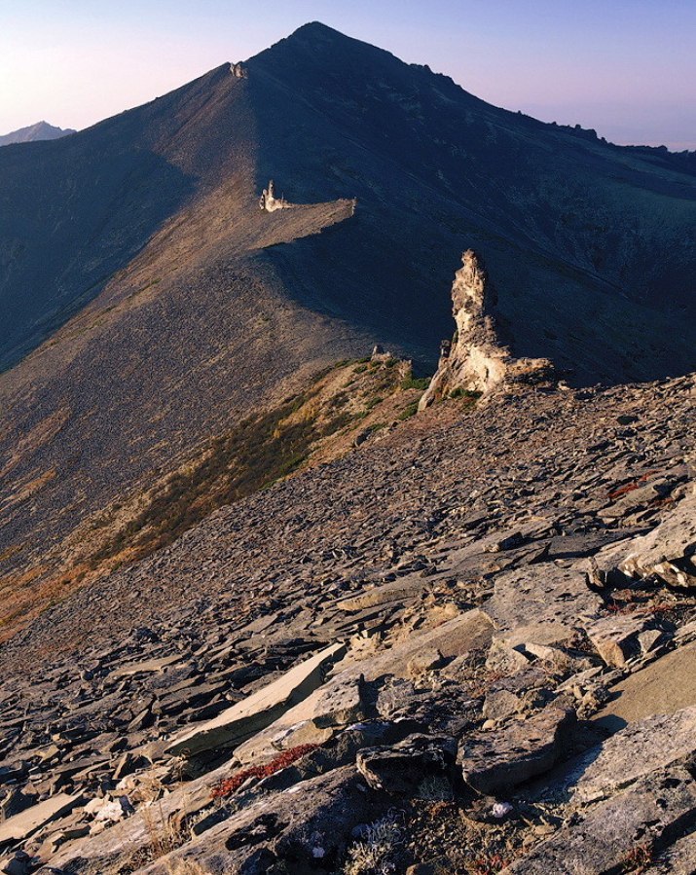
Национальный парк «Кодар»
В целях сохранения и изучения горных ландшафтов северной части Забайкальского края на территории Каларского муниципального округа Забайкальского краяпостановлением Правительства Российской Федерации от 08.02.2018 № 129 создан Национальный парк «Кодар»..

Slide 11
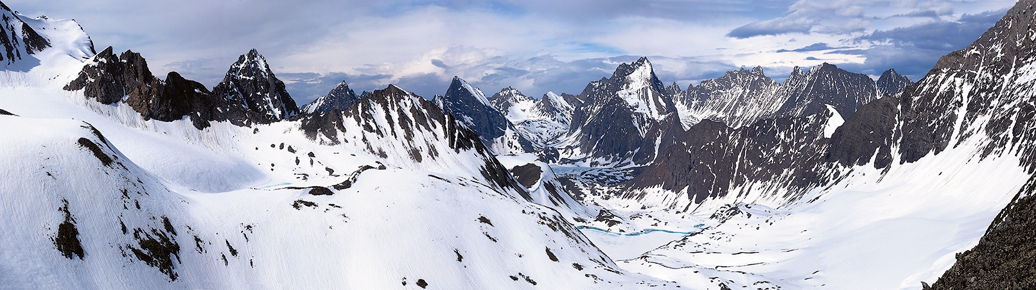
Национальный парк «Кодар»
Границы и особенности режима особой охраны национального парка учитываются при разработке планов и перспектив экономического и социального развития, лесохозяйственных регламентов и проектов освоения лесов, подготовке документов территориального планирования, проведении лесоустройства и инвентаризации земель.
Управление национальным парком осуществляется федеральным государственным бюджетным учреждением «Сохондинский государственный природный биосферный заповедник».
На национальный парк возлагаются следующие основные задачи:
1) сохранение природных комплексов, уникальных и эталонных природных участков и объектов;
2) сохранение историко-культурных объектов;
3) экологическое просвещение населения;
4) создание условий для регулируемого туризма и отдыха;
5) разработка и внедрение научных методов охраны природы и экологического просвещения;
6) осуществление государственного экологического мониторинга (государственного мониторинга окружающей среды);
7) восстановление нарушенных природных и историко-культурных комплексов и объектов;
8) защита среды обитания и традиционного образа жизни коренных малочисленных народов Российской Федерации.

Slide 12
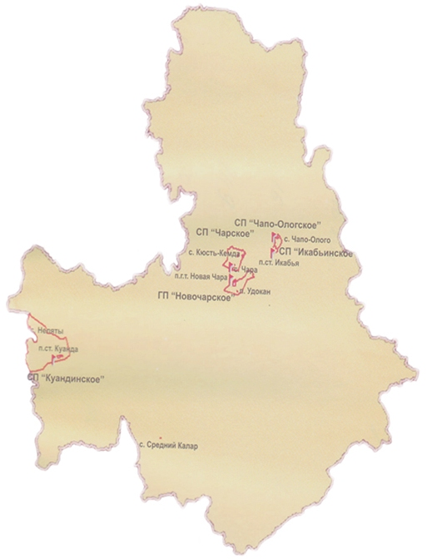
Административно-территориальное деление
В состав округа входит девять населенных пунктов:
пгт. Новая Чара, с. Удокан;
с. Чара, с. Кюсть-Кемда;
с. Куанда, с. Неляты;
с. Чапо-Олого;
с. Икабья;
с. Средний-Калар)
Согласно Постановлению Правительства
РФ «Об утверждении перечня районов
Крайнего Севера и приравненных к ним
местностей с ограниченными сроками
завоза грузов (продукции)» от 23.05.2000 г.
№ 402, три села района (с. с. Средний
Калар, Неляты, Чапо-Олого) отнесены к
селам с ограниченным сроком завоза
грузов

Slide 13

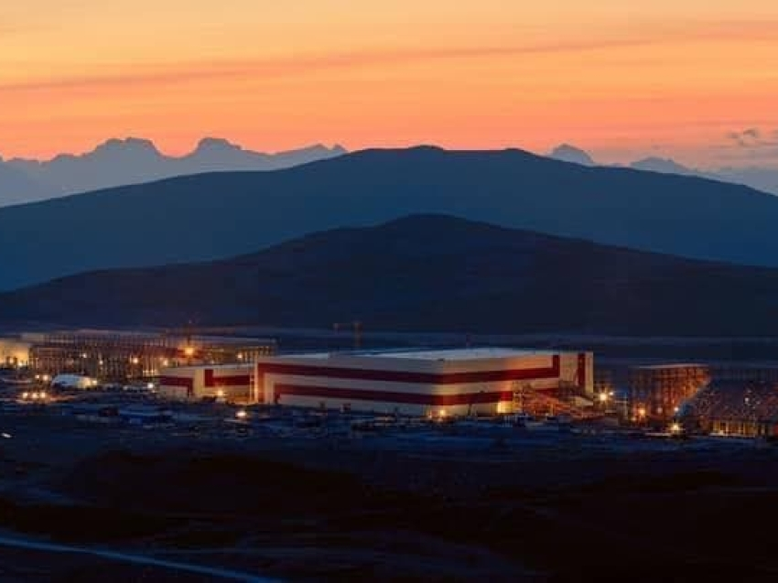
Чарский территориально- производственный комплекс (ТПК)
Удоканский промузел занимает центральную часть ТПК и является его стержневым звеном и состоит из Удоканского месторождения меди, Апсатского месторождения коксующих углей, Чинейского месторождения титаново-магнититовых руд, Читкандинского газоугольного месторождения
Катугинский промузел располагается южнее Удоканского. Его основу составляют запасы Катугинского криолит-редкометального месторождения
Чаро-Токкинский промузел состоит из железорудных месторождений фармаций железистых кварцитов (Сулуматское, Нижне-Сакуканское, Сакуканнырское)
Сакуканский промузел состоит из Голевского месторождения алюмокалиевых руд (сынныритов) и Ханинского месторождения апатитовых руд

Slide 14
Характеристика
основных месторождений полезных ископаемых
Каларского муниципального округа Забайкальского края
Наименование месторождения | Геолого- промышленный, минералогический типы | Основные и попутные компоненты и их содержание | Запасы А+В+С₁+С₂ | Прогнозные ресурсы
Апсатское* | Осадочный | Уголь каменный, газ | 975.9 млн. т - | 1249 млн. т 55 млрд. м³
* Освоение месторождения составило 1693 тыс. т. угля
Читкандинское | Осадочный | Уголь каменный, газ | 15,6 млн. т - | 447 млн. т 18 млрд. м³
Голевское | Ультракалиевые щелочные сиениты (сынныриты) | К₂О – 18.2% Аl₂O₃ – 21.3% | 258 млн. т руды | 2600 млн. т руды
Чарская группа (Южно-Сулуматское, Нижне-Сакуканское, Сакуканнырское) | Железистых кварцитов | Fe – 26.4- 31.9% | 1135 млн. т | 1165 млн. т
Чинейское (1) | Ванадийсодержащие титаномагнетиты | Fe -21-54%, TiO₂ – 4.93%, V₂O₅ – 0.34%, Cu, Co, МПГ | Руды -783 млн.т Fe -255млн. т TiO₂ – 59.9млн.т V₂O₅ – 4.07млн.т

Slide 15
Наименование месторождения | Геолого-промышленный, минералогический типы | Основные и попутные компоненты и их содержание | Запасы А+В+С₁+С₂ | Прогнозные ресурсы
Удоканское | медистых песчаников | Cu -1.53% Ag - 12 г/т, Au | Cu -19.7 млн.т Ag –17,4тыс.т Au – 14.6 т Sсульфидная-4773,5тыс.т Fe магн. – 4542 тыс.т | Cu -1.6 млн.т Au – 7.9 т Fe магн. – 4542 тыс.т
Ункурское | медистых песчаников | Cu - 0.78% Ag – 68.3 г/т | Cu - 785 тыс.т Ag– 6.95тыс.т | Cu – 320 тыс.т Ag - 2.8 тыс.т
Право-Ингамакитское | медистых песчаников | Cu - 0.88% Ag – 23.9 г/т | Cu - 478 тыс.т Ag – 129.7 тыс.т | Cu - 608тыс.т Ag – 165.1 тыс.т
Катугинское | редкометальные метасоматиты | Ta₂O₅ – 0.019% Nb₂O₅ - 0.3% ZrO₂ – 1.09% ∑РЗЭ – 0.27% криолит – 2.05% | 1250 млн. т руды Ta₂O₅–241.3тыс.т Nb₂O₅–3718.2тыс.т ZrO₂–13654.3тыс.т ∑РЗЭ- 3374.6тыс.т Криолита-25711.6 тыс.т
Шаманское | позднемагматический | Cr₂O₃ – 38.0% МПГ – до 2.44 г/т |  | Руды -60 млн.т Cr₂O₃– 22.7млн.т

Slide 16

Туристическая привлекательность
Каларский округ один из самых популярных уголков России среди туристов
Каларским центром туризма разработаны 22 туристических маршрута разной категории сложности по направлениям пеший, горный, лыжный, водный и этнографический туризм
- 12 пешеходных маршрутов: Сакукан – Апсат; Сакукан – Бюрокан –Леприндо; Сакукан – Сыгыкта – Апсат; Калар – Довочан – Сакукан; Сакукан – Ледниковая – Леприндо; Апсат – Сакукан – Бюрокан – Орон; Леприндо – Бюрокан – Апсат – Чапо-Олого; Сакукан – Сыгыкта – Апсат – Ничатка – Горячий; Сакукан – Сыгыкта – Орон; Мускунах – Апсат – Сакукан; Сакукан – Апсат – Тора – Бюрокан; Неляты – Сыня – Чара;
- 9 водных маршрутов: Куанда – Витим; Чара; Калар – Витим; Куда-Малая – Витим; Сюльбан – Куанда; лев. Сыгыкта – Апсат – Чара; Сыгыкта – Куда-Малая – Куанда – Витим; Сыгыкта – Таллай – Витим; Сюльбан – Куанда – Таллай – Витим;
- 1 степной маршрут: Чара – Мраморное ущелье.

Slide 17


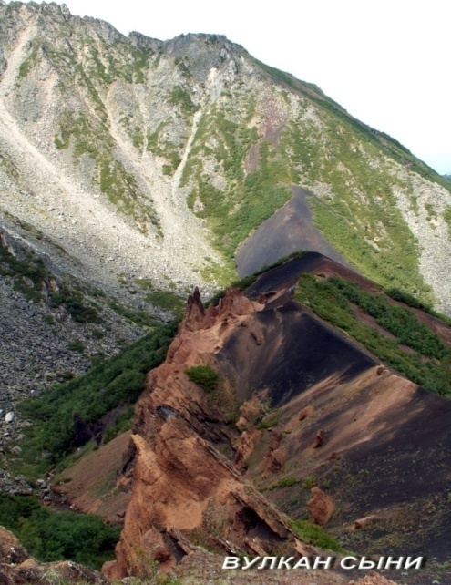
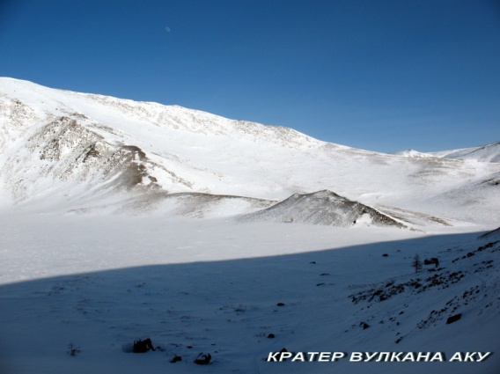
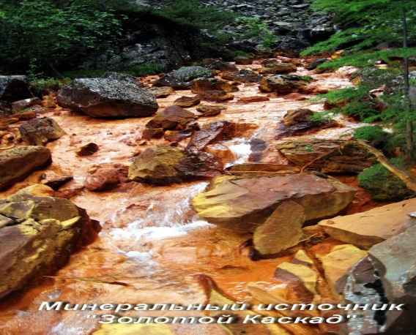
Памятники природы
На территории округа находится 15 памятников природы разного профиля
1. Ботанический профиль:
- Елово-Чозениевая роща;
- Озеро Налегар
2. Геологический профиль:
- Вулкан Аку;
- Вулкан Сыни;
- Вулкан Чепе и минеральный
источник Золотой Каскад

Slide 18
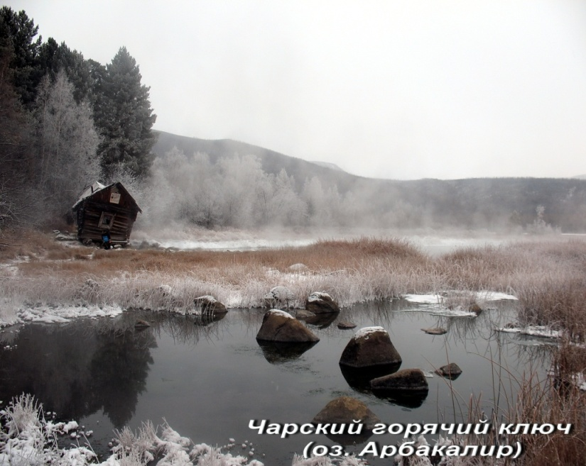
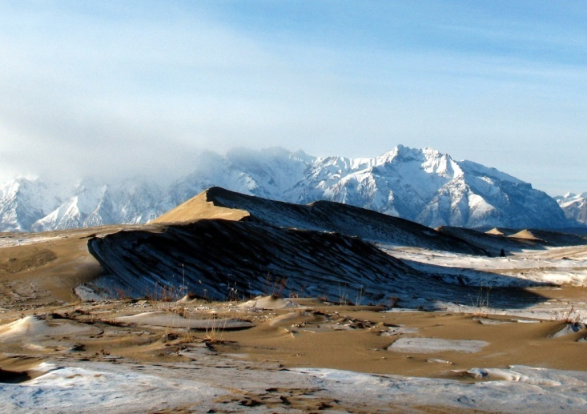
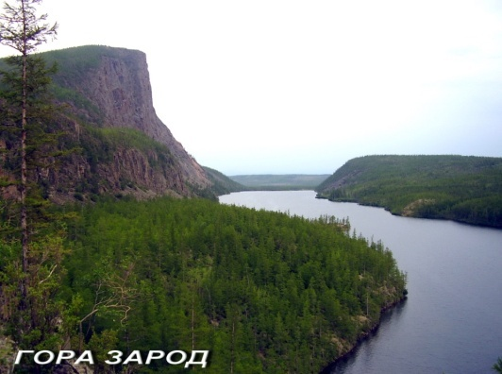
Памятники природы
3. Водный профиль:
- Сынийский термальный источник;
- Плотинный термальный источник;
- Травертиновый термальный источник;
- Пурелагский термальный источник;
- Чарский горячий ключ
4. Комплексный профиль:
- Урочище «Чарские пески»;
- Ледники Кодара;
- Гора Зарод;
- Озеро Арбакалир;
- Луктурское месторождение
термальных вод

Slide 19
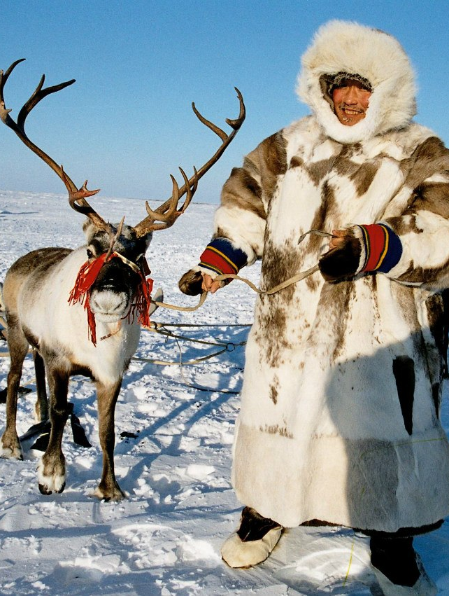
Эвенки - коренные жители округа
В Каларском округе проживает 258 эвенков. Основные эвенкийские села: Средний Калар, Кюсть-Кемда, Чапо-Олого, Неляты
На территории округа зарегистрированы и осуществляют финансово-хозяйственную деятельность 8 общин КМНС («Бэюн», «Орон», «Сюльбан», «Метакат», «Геван», «Амикан», «Инкит», «НОНОН»), 1 индивидуальный предприниматель, 1 КФХ, 4 личных подсобных хозяйств, деятельность которых направлена на осуществление традиционных промыслов КМНС (оленеводство, охотпромысел, рыболовство)
По состоянию на 01.01.2023г. поголовье оленей в районе насчитывается в количестве 4422 голов.

Slide 20

Образование
В Каларском муниципальном округе
функционируют 13 образовательных учреждений
На начало нового 2023-2024 учебного года количество обучающихся в образовательных учреждениях составило 1 082 чел.
Общее число мест в ДОУ по состоянию на 01.01.2023г. – 670 ед.
Общая численность детей дошкольного возраста от 1 года до 6 лет по состоянию на 01.01.2023 год составляет 490 чел.
Обеспеченность детей в возрасте от 1-6 лет местами в ДОУ (на 100 мест приходится детей) – 74 чел.
Число занимающихся в ДЮСШ – 270 чел.
4
дошкольных образовательных учреждений
5
Учреждения дополнительного образования
4
Общеобразовательных учреждений

Slide 21
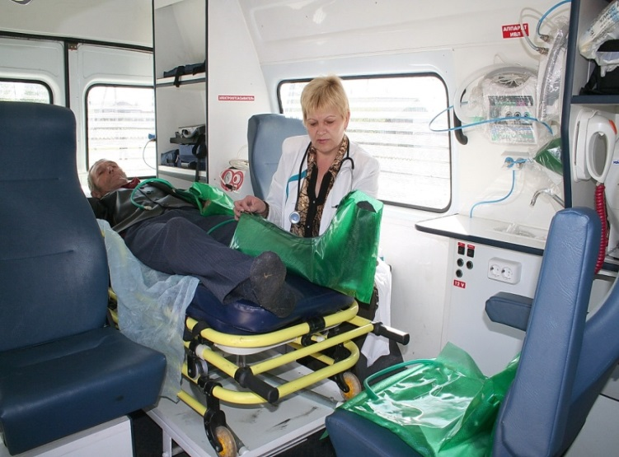

Здравоохранение
Основными звеньями здравоохранения в округе являются:
ГУЗ Каларская ЦРБ;
ЧУЗ Узловая поликлиника на ст. Новая Чара
2 фельдшерско-акушерский пункта (с. Чапо-Олого, п.ст. Икабья)
амбулатория на ст. Куанда
Обеспеченность врачами составляет 33,75чел. на 10 тыс. человек населения
Обеспеченность средним медицинским персоналом составляет 74 чел. на 10 тыс. человек населения
Обеспеченность амбулаторно-поликлиническими учреждениями составляет 155 посещений в смену на 1 тыс. населения
Обеспеченность больничными койками составляет 60 коек на 10 тыс. человек населения

Slide 22
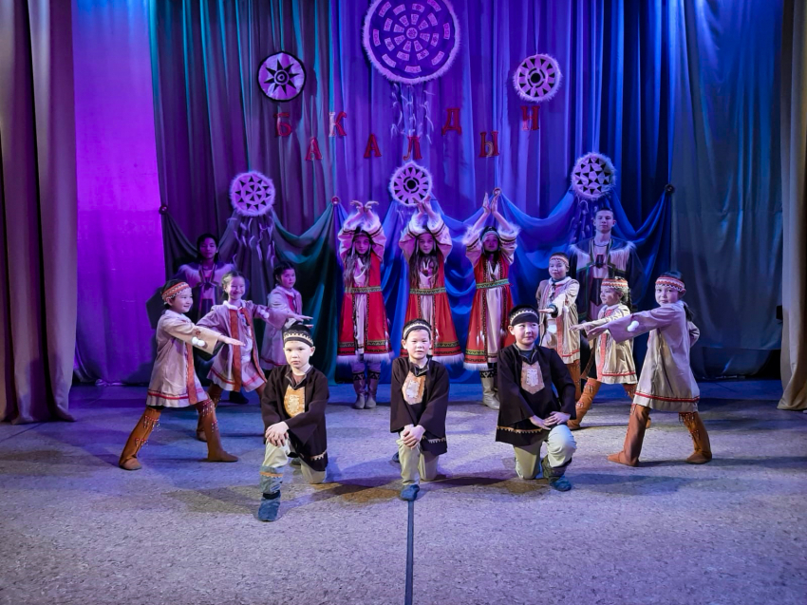
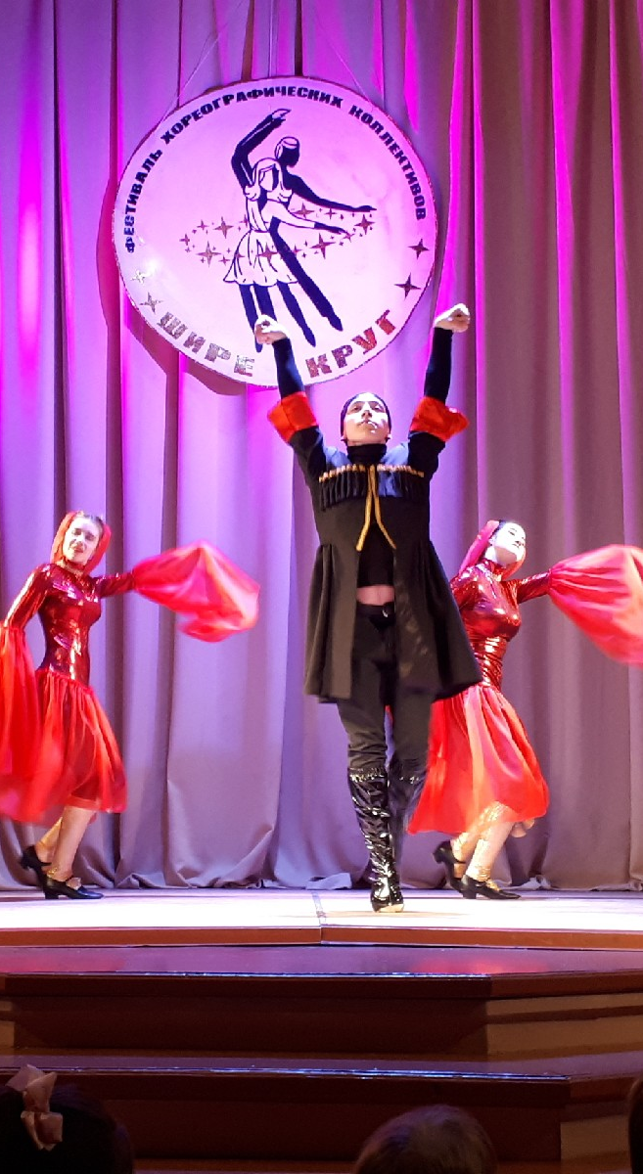
Социальная сфера
Количество учреждений культурно-досугового типа – 5 ед.
- число мест в зрительных залах – 300 мест.
Количество учреждений информационно-библиотечного типа – 8 ед.
- книжный фонд общедоступных библиотек – 61,8 тыс. ед.
- число пользователей общедоступных библиотек – 4331 чел.
Учреждения дополнительного образования детей – 5 ед.
- количество учащихся – 1 082 чел.
Музей – 1 ед.
- число экспонатов основного фонда – 8,2 тыс. ед.

Slide 23
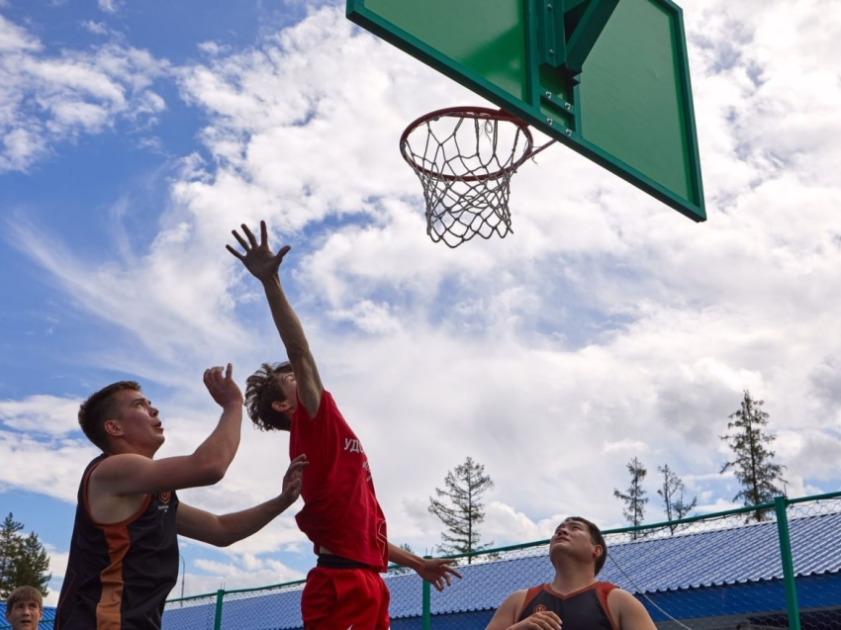

Социальная сфера
На территории округа действуют:
Каларская общественная организация «Спортивный клуб Кодар»;
центр туризма при Каларском краеведческом музее
Секции волейбола, футбола и баскетбола
Количество специалистов по физической культуре и спорту – 18 чел.
Число занимающихся спортом – 1934 чел.
Спортивным туризмом занимаются – 130 чел.
Этнотуризмом занимаются – 55 чел.
Количество занимающихся
фитнесом, восточное единоборство, силовое троеборье – 122 чел.
Количество спортивных сооружений – 20 ед.

Slide 24

Демография
Численность постоянного населения округа (на 01.01.2023 г.) – 7377чел., в т.ч.:
городское население – 4130чел.
сельское население – 3247 чел.
Число родившихся (на 30.09.2023 г.) – 37 чел.
Число умерших (на 30.09.2023 г.) – 65 чел.

Slide 25


Труд и занятость
Численность трудовых ресурсов – 4148 чел.
Занято в экономике – 7 977 чел., в т. ч. :
- в организация государственной формы собственности – 1 375 чел.;
- в организация муниципальной формы собственности – 798 чел.;
- в организациях частной формы собственности – 3671 чел.
Численность официально зарегистрированных безработных в 2023 году составила 15 чел.
Уровень зарегистрированной безработицы – 1,3 %

Slide 26
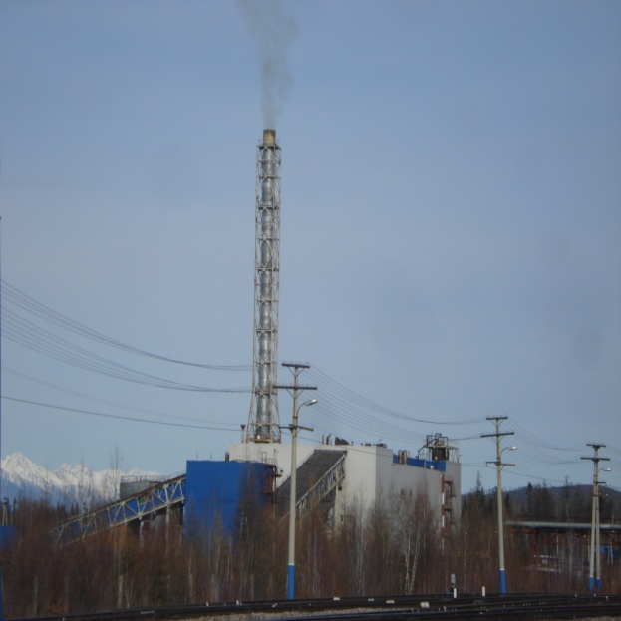
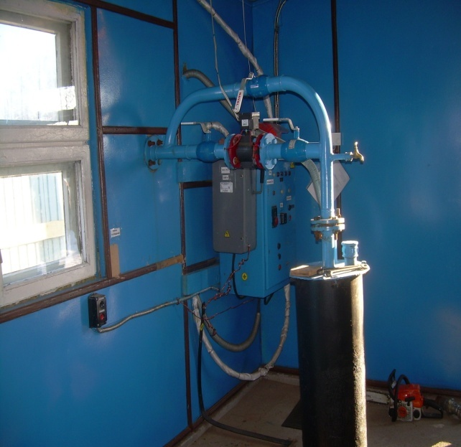
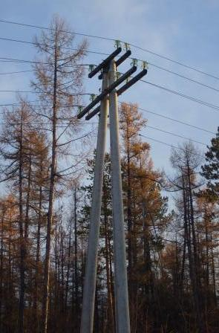
Характеристика состояния инженерной инфраструктуры
Количество котельных – 11 ед., в т.ч. 7 муниципальных
Протяженность сетей теплоснабжения – 78,04 км.
Протяженность сетей водоснабжения – 64,84 км.
Протяженность сетей водоотведения – 24,76 км.
Протяженность линий электропередач – 218,43 км.
Количество полигонов по захоронению ТБО – 3 ед.

Slide 27
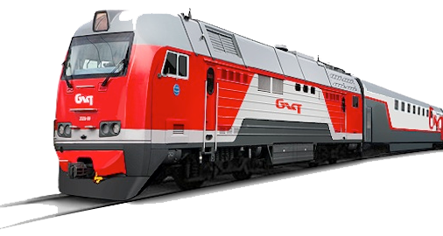


Характеристика состояния транспортной инфраструктуры
Железнодорожный транспорт
Станция Новая Чара – 2 класса, пропускная способность 12 пар поездов в сутки
С юго-запада на северо-восток по территории района проходит Восточно-Сибирская железнодорожная магистраль, протяженностью 330 км, по которой осуществляется связь с другими регионами России
Авиационный транспорт
С краевым центром г. Чита (АО "Ангара") район связан авиалинией. Сообщение выполняется самолетами типа АН-24
Так же сообщение с г.Красноярск (АО "КрасАвиа") и г.Иркутск (АО "ИрАэро")
Автомобильный транспорт
Услуги общественного транспорта по маршруту межмуниципального регулярного сообщения:
№ 1 Новая Чара – Чара – Новая Чара с использованием муниципального автобусного парка предоставляет ИП Тарасов А. В.;
№ 2 «Новая Чара - Удокан», перевозки находились в ведении администрации городского поселения «Новочарское»;
№ 3 «Чара - Кюсть-Кемда» перевозки пассажиров осуществляются силами администрации и МУП «Чарское ЖКХ»;

Slide 28




Связь
На территории округа работают два основных оператора телефонной проводной связи:
- Узел технической эксплуатации Каларского района Забайкальского филиала ПАО «Ростелеком»;
- Региональный центр связи ВСЖД
Услуги почтовой связи оказывают 4 отделения связи УФПС Забайкальского края – филиала ФГУП «Почта России», входящие в состав Читинского почтамта
Доступ в сеть Интернет осуществляется:
Забайкальским филиалом ПАО «Ростелеком», ООО «Север Связь», ООО «Планета».
В округе функционирует два оператора сотовой связи: «МТС», «Мегафон»

Slide 29
Системообразующие предприятия округа
№ п/п | Наименование предприятия | Основной вид деятельности | Контакты предприятия
1 | Восточно-Сибирская железная дорога (ВСЖД) филиал ОАО «РЖД» | Деятельность железнодорожного транспорта | 664003, г. Иркутск, ул. Карла Маркса, 7 Тел. 8 (3952) 64-44-00
2 | АО «Тепловодоканал» | Производство, передача и распределение пара и горячей воды | 674159, п. Новая Чара, ул. Молдованова, 6 Тел. 8 (30261)23-6-78
3 | МУП «Чарское ЖКХ» | Производство, передача и распределение пара и горячей воды. Сбор, очистка и распределение воды | 674150, с. Чара, пер. Пионерский, 8
4 | ООО «Удоканская медь» | Освоение Удоканского месторождения меди | 674153, п. Удокан, ул. Фабричная, д. 18 (30261) 23-213
5 | ООО «Интеко Сибирь» | Завод по производству асфальта-бетонных смесей | 630088, г. Новосибирск, ул. Петухова, д. 69, офис 413

Slide 30
Промышленность
Наибольший удельный вес в сфере промышленности занимает медная промышленность – 1 628,23 тыс. руб., отрасль тепловой энергии – 99 825,7 тыс. руб., отрасль по сбору, очистке и распределению воды – 1 628,23 тыс. руб..

Slide 31

Основные показатели социально-экономического развития Каларского муниципального округа
Забайкальского края
№ | Наименование показателя | Единица измерения | Индикаторы социально-экономического развития
 |  |  | 2022 г. отчет | 2023 г. | 2024 г. прогноз | 2025 г. прогноз | 2026 г. прогноз
1 | Численность населения | тыс. чел. | 7,49 | 7,37 | 7,37 | 7,37 | 7,37
2 | Объем отгруженных товаров собственного производства, выполненных работ и услуг собственными силами | млн. руб. | 711,7 | 1 365,8 | 2 461,6 | 7 607,8 | 14 037,4
3 | Объем выполненных работ по виду деятельности «строительство» | млн. руб. | 21 693,8 | 23 712,7 | 26 118,2 | 28 630,6 | 30 996,3
4 | Темп роста объема работ, выполненных по виду деятельности «строительство» | в сопоставимых ценах в % к предыдущему году | 105,4 | 104,8 | 105,2 | 105,1 | 104,4
5 | Объем инвестиций в основной капитал за счет всех источников финансирования | млн. руб. | 53 859,3 | 57 268,0 | 62 232,9 | 67 633,2 | 73 927,9

Slide 32

Основные показатели социально-экономического развития Каларского муниципального округа
Забайкальского края
6 | Темп роста объема инвестиций в основной капитал за счет всех источников финансирования | в сопоставимых ценах в % к предыдущему году | 86,4 | 100,5 | 103,2 | 103,7 | 104,5
7 | Фонд заработной платы работников организации | млн.руб. | 12 455,1 | 14 628,9 | 16 709,3 | 18 982,9 | 20 772,9
8 | Среднесписочная численность работников организаций | чел. | 8 849 | 9 669 | 10 016 | 10 495 | 10 590
9 | Среднемесячная заработная плата одного работающего | руб. | 117 293 | 126 081 | 139 022 | 150 730 | 163 463
10 | Добычи общераспространенных полезных ископаемых | млн.руб. | 1 618,13 | 4 023,07 | 11 825,9 | 6 845,32 | 8 812,34

Slide 33

Основные показатели социально-экономического развития Каларского муниципального округа
Забайкальского края
№ | Наименование показателя | Единица измерения | 2021 | 2022 | 2023
1 | Общая площадь жилых помещений, приходящихся в среднем на одного жителя, всего | кв. м | 28,6 | 28,8 | 28,8
2 | Среднедушевые денежные доходы населения | руб. | 54 583,2 | 70 375,8 | 75 648,6
3 | Численность занятых в экономике (в среднем за год) | тыс. чел. | 7,53 | 7,97 | 7,98
4 | Доля занятых в малом бизнесе от занятых в экономике | % | 21,3 | 22,8 | 22,8
5 | Число субъектов малого предпринимательства в расчете на 10000 человек населения | ед. | 421,9 | 419,0 | 421,9
6 | Уровень официально зарегистрированной безработицы | % | 1,3 | 1,3 | 1,3

Slide 34



Финансовые институты:
ПАО «Сбербанк России» (с. Чара, ул. Советская,7, пгт. Новая Чара,
ул. Молдованова, 2, пгт.Новая Чара, ТЦ «Россия», с. Куанда, ул. Советская,10)
ПАО «ВТБ24» (пгт. Новая Чара, ул. Молдованова, 4)
АО «Почта Банк» (пгт. Новая Чара, ул Молдованова, 6)

Slide 35
Налоговый потенциал
Доля налоговых и неналоговых поступлений от общего объема доходов бюджета Каларского муниципального округа Забайкальского края в 2022 году составила – 55,8 %

Slide 36

Муниципальные программы,
реализуемые на территории округа
Наименование программы | Основные направления реализации муниципальных программ
Муниципальная программа "Управление муниципальными финансами и муниципальным долгом Каларского муниципального округа на 2023-2027 годы" | Подпрограмма "Обеспечение сбалансированности и устойчивости бюджета муниципального округа»; Подпрограмма "Управление муниципальным долгом муниципального округа"; Подпрограмма "Осуществление внутреннего муниципального финансового контроля и контроля в сфере закупок"; Обеспечивающая подпрограмма
Муниципальная программа «Социальное развитие и совершенствование муниципального управления в Каларском муниципальном округе на 2023 - 2027 годы» | Подпрограмма « Поддержка социально-ориентированных некоммерческих организаций»: Подпрограмма «Профилактика преступлений и правонарушений»: Подпрограмма «Профилактика безнадзорности правонарушений среди несовершеннолетних»; Подпрограмма «Гармонизация межнациональных и межконфессиональных отношений»; Подпрограмма «Социальная поддержка малоимущих граждан, граждан старшего поколения и инвалидов»; Подпрограмма «Улучшение условий и охраны труда»: Подпрограмма «Доступная среда»

Slide 37
Муниципальные программы,
реализуемые на территории округа
Наименование программы | Основные направления реализации муниципальных программ
Муниципальная программа "Экономическое и территориальное развитие Каларского муниципального округа на 2023-2027 годы" | Подпрограмма «Обеспечение жильем молодых семей Каларского муниципального округа Забайкальского края»; Подпрограмма «Экономическое и социальное развитие коренных малочисленных народов Севера»; Подпрограмма "Комплексное развитие сельских территорий Каларского муниципального округа Забайкальского края»: Подпрограмма "Переселение граждан из жилых помещений, расположенных в зоне Байкало-Амурской магистрали, признанных непригодными для проживания. и (или) из жилых домов, признанных аварийными на территории Каларского муниципального округа Забайкальского края": Подпрограмма «Территориальное планирование и обеспечение градостроительной деятельности»; Подпрограмма "Переселение граждан из не предназначенных для проживания строений (помещений). созданных в период промышленного освоения Сибири и Дальнего Востока на территории Каларского муниципального округа Забайкальского края"
Муниципальная программа «Развитие образования Каларского муниципального округа на 2023-2027 годы» | Подпрограмма "Развитие системы дошкольного образования"; Подпрограмма "Развитие системы общего образования"; Подпрограмма "Развитие системы воспитания и дополнительного образования детей"; Подпрограмма «Летний отдых и оздоровление детей»
Муниципальная программа «Развитие культуры Каларского муниципального округа на 2023-2027 годы» | Подпрограмма "Культурно-досуговая деятельность": Подпрограмма "Музейное дело";

Slide 38
Муниципальные программы,
реализуемые на территории округа
Наименование программы | Основные направления реализации муниципальных программ
Муниципальная программа «Развитие физической культуры и спорта в Каларском муниципальном округе на 2023-2027 годы» | нет
Муниципальная программа «Развитие жилищно-коммунального и дорожного хозяйства в Каларском муниципальном округе на 2023-2027 годы» | Подпрограмма «Модернизация жилищно-коммунального хозяйства Каларского муниципального округа Забайкальского края»; Подпрограмма «Развитие дорожного хозяйства Каларского муниципального округа Забайкальского края»: Подпрограмма «Формирование современной городской среды»

Slide 39

Структура малого предпринимательства
40 юридических лиц
38 микропредприятий
225 индивидуальных предпринимателей
Структура малого предпринимательства по видам деятельности:

Slide 40

Инфраструктура поддержки малого и среднего предпринимательства
Совет предпринимателей при администрации Каларского муниципального округа Забайкальского края.
Совет создан в целях совершенствования развития малого и среднего предпринимательства, формирования благоприятного инвестиционного и делового климата на территории Каларского муниципального округа Забайкальского края и привлечения субъектов малого бизнеса к решению социально-экономических проблем Каларского муниципального округа (контактный тел. 8(30261)22-7-84)
Администрация Каларского муниципального округа Забайкальского края
Министерство экономического развития Забайкальского края
https://minek.75.ru
Корпорация развития Забайкальского края
http://www.zabinvest.ru

Slide 41
Стандарт деятельности органов местного самоуправления муниципальных районов и городских округов Забайкальского края по обеспечению благоприятного инвестиционного климата в Каларском муниципальном округе Забайкальского края
Инвестиционный уполномоченный
Устюжанин Владимир Владимирович,
назначен распоряжением администрации Каларского муниципального округа Забайкальского края от 18.08.2023 г. №473-р
Контактный телефон: 8(30261) 22-7-77,
Факс: 8(30261) 22-3-19
Адрес электронной почты: pochta@kalar.e-zab.ru

Slide 42
Территория опережающего социально-экономического развития (ТОР) - часть территории субъекта РФ, на которой установлен особый правовой режим осуществления предпринимательской деятельности
Территория Каларского муниципального округа Забайкальского края входит в число территорий ТОР «Забайкалье» (постановление от 31 июля 2019 года № 988).
Создание ТОР «Забайкалье» направлено на развитие Забайкальского края, формирование конкурентных преимуществ для привлечения инвесторов, создание дополнительных рабочих мест.
Льготы и преференции:
Налоговые льготы
Налог на прибыль - 0% в течение первых 5 лет, 12% следующие 5 лет (льгота по региональной части налога устанавливается субъектом РФ)
Налог на землю - 0% в течение первых 5 лет (льгота устанавливается муниципальным образованием)
Налог на имущество - 0% в течение первых 5 лет, не более 2,2% следующие 5 лет (льгота устанавливается субъектом РФ)
Единый социальный налог снижены с 30% до 7,6%
страховые взносы в ПФР, ФСС, ФОМС
Административные преференции
Привлечение иностранной рабочей силы без учета квот (доля устанавливается наблюдательным советом ТОР)
Сокращенные сроки проведения контрольных проверок
Готовая инфраструктура
Предоставление земельного участка для реализации проекта
Режим «одного окна» для инвестора
Возможность применения процедуры свободной таможенной зоны (СТЗ)
Право управляющей компании на защиту резидента в суде

Slide 43
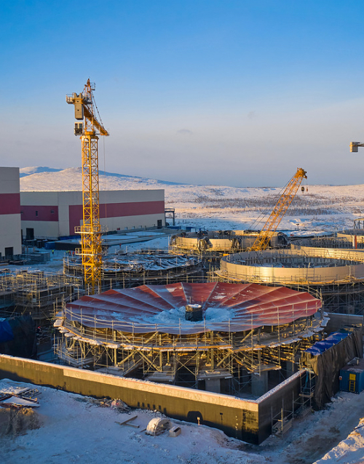
Инвестиционный проект
«Удоканское месторождение»
Инвестиционные проекты, реализуемые на территории района

Slide 44
Инвестиционные проекты, реализуемые на территории округа
«Освоение Удоканского медного месторождения»
Отрасль, вид экономической деятельности | Добыча и переработка руды (медные катоды класса «А» по классификации ЛБМ и сульфидный концентрат с 45,45% содержанием меди)
Место реализации проекта/адрес | Забайкальский край, Каларский муниципальный округ, Удоканское месторождение
Организатор/инициатор/адрес | ООО «Удоканская медь»
Почтовый адрес, телефон, факс,e-mail | 674153, Россия, Забайкальский край, Каларский муниципальный округ, поселок Удокан, ул. Фабричная, дом 1
Цель проекта | Освоение Удоканского медного месторождения и создание необходимой производственной, транспортной и инженерной инфраструктуры для добычи и переработки руды
Описание проекта | Увеличение объемов добычи до 12 млн. тонн руды в год. Первой очереди и 36 млн. тонн руды в год второй очереди
Наличие экспертизы проекта | Проведена экологическая экспертиза проекта. Проектная документация направлена на главную Государственную экспертизу
Наличие бизнес-плана или ТЭО | Бизнес-план «Освоение Удоканского медного месторождения» разработан в 2013г.
Объем инвестиций (руб.) | 238 млрд руб.

Slide 45
Инвестиционные проекты, реализуемые на территории округа
Способ привлечения инвестиций | Реализация проекта предполагается за счет собственных и заемных средств ООО «Арктические разработки», а также бюджетных средств РФ.
Срок окупаемости проекта | 9 лет (108 мес.)
Число создаваемых рабочих мест | 1100 ед.
Срок реализации проекта | 2019г. -2038г.
Наличие земельного участка (при наличии указать площадь участка, кадастровый номер) | Лесной участок площадью 575,8 га предоставлен в аренду по договору № 14-81 от 31.07.2014г. 2068 га под разрез, 300 га под автодорогу Кемен-промплощадка, 100 га под ВЛ-110 кВ
Наличие инженерной инфраструктуры или наличие возможностей подключения к сетям водо-, энерго- и теплоснабжения; наличие подъездных путей, наличие технической возможности подключения к телефонной связи и т.д. | Для полноценного освоения Апсатского каменноугольного месторождения необходимо строительство транспортной и инженерной инфраструктуры. Основные объекты: - ЛЭП-35 кВт 60 км (вдоль а/м дороги Чара-Апсат); - ПС 35/6 - 16 МВА (пикет 82); - Оптоволоконная линия связи 38 км. (от разъезда Кемен до пикета 82 а/м дороги Чара-Апсат); - ЛЭП-220 кВт (вдоль ж/д дороги) - 60 км; - Патрульная дорога строительства и эксплуатации ЛЭП 220 кВт. - 61 км - ПС Кемен 220/110/6
Дополнительная информация | Предприятием завершены разведочные работы, выполнены мероприятия, предусмотренные первым этапом развития месторождения, включая оборудование карьерной техникой, запуск вахтового поселка, горно-капитальные работы. Поставленные на государственный баланс запасы по всему Лицензионному участку Апсатского месторождения (протокол № 4331 ЦКР-ТПИ Роснедр от 30.09.2015г.) Разработан «Технический проект разработки Апсатского каменноугольного месторождения», проведена экологическая экспертиза. На текущий момент проектная документация на строительство второй очереди вахтового поселка, обогатительной фабрики «Апсатская», постоянного склада взрывчатых материалов. Добыча угля в 2016 году составила 303 тыс. тонн.

Slide 46
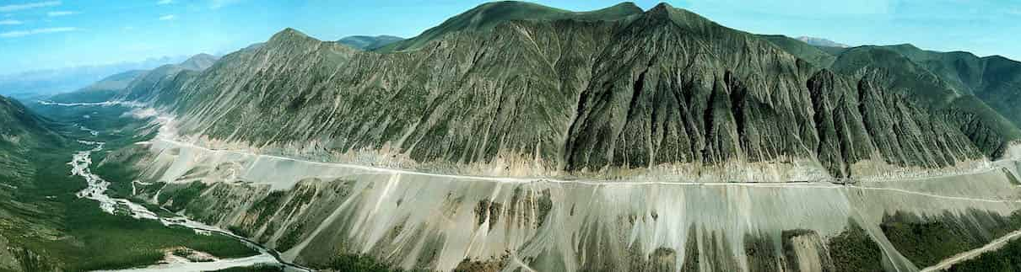
Инвестиционный проект «Освоение Чинейского месторождения титаномагнетитовых ванадийсодержащих руд (участок «Магнитный»)
Инвестиционные проекты, реализуемые на территории округа

Slide 47
Инвестиционные проекты, реализуемые на территории округа
«Освоение Чинейского месторождения титаномагнетитовых ванадийсодержащих руд (участок «Магнитный»)
Участок «Магнитный»
Отрасль, вид экономической деятельности | Горнопромышленная отрасль Вид деятельности – добыча железа, пятиокиси ванадия, двуокиси титана
Место реализации проекта/адрес | Забайкальский край, Каларский муниципальный округ
Организатор/инициатор/адрес | Открытое Акционерное Общество Забайкальское горно-металлургическое предприятие «Забайкалстальинвест». ОАО «Забайкалстальинвест» (ЗСИ): владеет лицензией на участок «Магнитный» Чинейского месторождения Лицензия ЧИТ 00745 ТР выдана ОАО “Забайкалстальинвест” 4 марта 1997 г. с целевым назначением – геологическое изучение и добыча железа, пятиокиси ванадия, двуокиси титана на участке Магнитном ванадийсодержащих титаномагнетитовых руд Чинейского месторождения
Почтовый адрес, телефон, факс,e-mail | 674159, Забайкальский край, Каларский муниципальный округ, п. Новая Чара, ул. Магистральная д. 20а, кв.4 тел. 8 (302-61) 23 – 231 факс: 8 (302-61) 23-223 oao-zabajkalst@mail.ru
Цель проекта | Создание современного производства по добыче и переработке титаномагнетитовых ванадийсодержащих и медносульфидных руд

Slide 48
Инвестиционные проекты, реализуемые на территории округа
Описание проекта | Чинейское месторождение расположено в Забайкальском крае, является крупнейшим, уникальным в России по запасам месторождением титаномагнетитовых ванадийсодержащих руд (участок «Магнитный») и медносульфидных руд (участок «Рудный»). Балансовые запасы месторождения по руде составляют: участок «Магнитный» 936,5 млн. тонн со средним содержанием Feобщ.- 33,09%, Feмагн.-25,83%, TiO2-6,58%, V2O5-0,507%, Забалансовые запасы месторождения по руде составляют: участок «Рудный» 22,5 млн. тонн. На базе Чинейского месторождения возможно строительство горно-обогатительного комбината с объемом переработки 7 млн. тонн, производство железованадиевого концентрата 3393 тыс.т и медного концентрата 18,6 тыс.т. Стоимость проекта, предварительно оценивается в 100-180 млрд. рублей в зависимости от объема переработки и выбора технологии (без или включая металлургический цикл). Все показатели будут определены после выполнения проекта строительства.
Степень готовности проекта | Текущий этап: разработка бизнес идеи, подсчет запасов, выбор технологии переработки сырья
Наличие экспертизы проекта | «Проект разведки I очереди участка Магнитный Чинейского месторождения ванадийсодержащих титаномагнетитовых руд на 2000-2005г.г.» разработан ОАО ГМП «Забайкалстальинвест» в 1999 году, утвержден руководством Общества, экспертное заключение по проекту выполнено Забайкальским территориальным отделением Геоэкспертиза, зарегистрировано за №0070 от 14.02.2000. «Рабочий проект I очереди опытно-промышленной эксплуатации Чинейского месторождения (участок Магнитный). Горно-транспортная часть», являющийся составной частью Проекта разведки I очереди. Разработан ОАО «ЗабайкалцветметНИИпроект» в 2000 г Задание на проектирование утверждено ОАО ГМП «Забайкалстальинвест» 05.01.2000, согласовано руководством КПР по Читинской области и АБАО, Читагоскомэкология, Читинского округа Госгортехнадзора 21-24.02.2000, в основу Задания положено «Утвержденное ТЭО строительства Чинейского ГОКа». Положительное заключение ГЭЭ на проектную документацию утверждено приказом Госкомитета по охране окружающей среды Читинской области от 27.10.2000 №361-э сроком действия на 5 лет (до 01.01.2005. Работа по проекту остановлена, так как при реализации титан и ванадий не выделялись в ликвидные продукты. ТЭО временных разведочных кондиций для подсчета запасов меди и попутных компонентов по участку Рудный, утвержден ГКЗ МПР РФ протокол № 909 от 11.04.2004г.; ТЭО (проект) строительства Чинейского медного ГОКа, утвержден РТН приказ №344-Э от 28.04.2006 и РПН приказ №57-Э от 26.05.2006. Технический проект разработки участка «Магнитный» согласован в 2014 г. Технический проект разработки Чинейского месторождения, согласованный ЦКР-ТПИ протокол №97/16-стп от 07.06.2016 г.

Slide 49
Инвестиционные проекты, реализуемые на территории округа
Наличие бизнес-плана или ТЭО | Полная стоимость проектов будет определена после разработки ТЭО строительства. В зависимости от объемов переработки и состава комбинатов (цикл с металлургическим переделом или без него). В варианте с металлургическим циклом по предварительному расчету – около 180 млрд. рублей.
Объем инвестиций | Финансирование осуществляется за счет собственных средств.
Способ привлечения инвестиций (источники инвестиций) | Будут использованы все варианты, включая механизм государственно-частного партнерства.
Срок окупаемости проекта | Все показатели будут определены после выполнения проекта строительства
Число создаваемых рабочих мест | Трудовые ресурсы: Для реализации проекта потребуется создание до 10-15 тыс. новых рабочих мест на период строительства предприятий и до 5 тыс. на период их эксплуатации. Как ожидается, предприятия будут испытывать дефицит трудовых ресурсов, как на стадии строительства, так и на стадии эксплуатации. Социальная инфраструктура для реализации проекта отсутствует. Все показатели будут определены после выполнения проекта строительства.
Срок реализации проекта | 2008-2036 участок Рудный, 2008-2057 участок Магнитный
Наличие земельного участка (при наличии указать площадь участка, кадастровый номер) | Лесной участок для размещения вахтового поселка – 7,8 га, № 75:25:170101:3; лесной участок для размещения скважины – 0,3 га,№ 75: 25:170101:6; лесной участок для размещения Склада ГСМ – 1,3 га,№ 75:25:170101:5
Наличие инженерной инфраструктуры или наличие возможностей подключения к сетям водо-, энерго- и теплоснабжения; наличие подъездных путей, наличие технической возможности подключения к телефонной связи и т.д. | Электроэнергия, газ, вода: Суммарная потребность новых предприятий в электроэнергии составляет 150-200 Мвт, в воде: в зависимости от проектной технологии переработки руд; Источники электроэнергии, водоснабжения, газоснабжения в требуемом объеме в регионе предполагаемого размещения новых предприятий отсутствуют. Все показатели будут определены после выполнения проекта строительства. Транспорт: Для обеспечения строительства, запуска, эксплуатации комбинатов и вывоза готовой продукции грузооборот ж/д перевозок оценочно должен составить 3-4 млн. тонн в год. Построенная в 2001 г. ж/д ветка Новая Чара (БАМ) – Чина протяженностью 74 км требует реконструкции. Стоимость реконструкции оценивается в 11 млрд. руб. Все показатели будут определены после выполнения проекта строительства

Slide 50
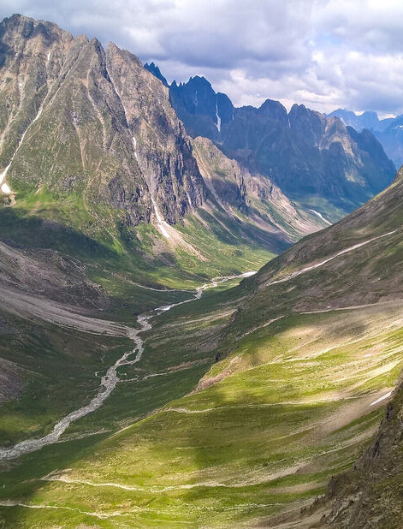
Инвестиционные проекты, реализуемые на территории округа
Геологическое изучение, разведка и добыча полезных ископаемых, в том числе использование отходов горнодобывающего и связанных с ним перерабатывающих производств

Slide 51
Инвестиционные проекты, реализуемые на территории округа
«Геологическое изучение, разведка и добыча полезных ископаемых, в том числе использование отходов горнодобывающего и связанных с ним перерабатывающих производств»
Отрасль, вид экономической деятельности | добыча минерального сырья для химической промышленности и производства минеральных удобрений
Место реализации проекта/адрес | Голевское месторождение, Каларский муниципальный округ Забайкальского края
Организатор/инициатор/адрес | ООО «Томская инвестиционная компания»
Почтовый адрес, телефон, факс,e-mail | 634029, г. Томск, ул. Советская, д.26. ИНН 7017068602 сот. тел. 8-960- 752-0194; e-mail: pvboyko@mail.ru
Цель проекта | Организация рабочих мест для населения, проживающего в районе проведения работ; организация профессиональной подготовки населения с целью привлечения его к проведению работ, связанных с освоением месторождения. Увеличение доходной части бюджета. Выпуск бесхлорных калийных удобрений нового поколения, 1 000 000 тонн/год (максимальная мощность)
Описание проекта | Геологическое изучение, разведка и добыча высококалиевого полевошпатового сырья (Сыннырит).
Степень готовности проектной документации | На месторождении ведутся разведочные работы по проекту ГРР, производится геологическое изучение. В дальнейшем будет разрабатываться ТЭО постоянных кондиций с подсчётом запасов и постановкой их на баланс с утверждением запасов в ГКЗ. Ведутся работы по возведению необходимой инфраструктуры: заключен договор аренды земельного участка с п. Хани, Нерюнгринского района на котором создана и обустроена база геологов. Расчищена дорога от базы геологов до нижней точки месторождения
Наличие экспертизы проекта | В стадии разработки
Объем инвестиций (руб.) | 25 млрд. руб. без НДС

Slide 52
Инвестиционные проекты, реализуемые на территории округа
Способ привлечения инвестиций | Структура финансирования строительства будет определена после разработки и утверждения ПСД
Число создаваемых рабочих мест | 300 ед.
Срок реализации проекта | 2019г. -2025г.
Наличие земельного участка (при наличии указать площадь участка, кадастровый номер) | Для развития и добычи сынныритов и последующего строительства ГОК для переработки удобрения необходимо ускорить согласование земельных отводов и разрешительных документов для проектирования и строительства объектов указанных в п.15
Наличие инженерной инфраструктуры или наличие возможностей подключения к сетям водо-, энерго- и теплоснабжения; наличие подъездных путей, наличие технической возможности подключения к телефонной связи и т.д. | Планируется строительство: Железнодорожное ответвление от ст.Хани БАМ’а до нижней точки месторождения, где будет располагаться дробильносортировочное и упаковочное оборудование (10 км) Железнодорожный тупик для погрузочно-разгрузочных работ (Длина 600м (две ветки по 300м) ) Железнодорожный переезд (на км 1865 пк 5 на участке ст.Чара - ст.Хани) Грунтовая автодорога от Поселка Хани до месторождения (22км) ЛЭП от ФСК (35 км, 110кВт, требуемая мощность 12МВт) Автомобильный мост через реку Хани с подъездными путями (80м) Ж/Д мост через реку Хани с подъездными путями (80м)
Дополнительная информация | В параллели с геологоразведочными работами и работами, связанными с возведением необходимой инфраструктуры, осуществляется финальный этап по поиску наиболее эффективной экологической технологии переработки сырья (сынныритов) в бесхлорные калийные удобрения нового поколения.

Slide 53

Инвестиционные проекты, реализуемые на территории округа
Освоение медных и золото-серебряных месторождений полезных ископаемых

Slide 54
Инвестиционные проекты, реализуемые на территории округа
«Освоение медных и золото-серебряных месторождений полезных ископаемых»
Отрасль, вид экономической деятельности | добыча руд прочих и цветных металлов
Место реализации проекта/адрес | Каларский муниципальный округ Забайкальского края
Организатор/инициатор/адрес | ООО «Новая медная компания»
Почтовый адрес, телефон, факс,e-mail | Адрес: 121059, город Москва, Бережковская наб., д. 6, этаж/офис 2/27 e-mail:officehbr@nrkgold.ru, info@nrkgold.ru
Описание проекта | Освоение медных и золото-серебряных месторождений полезных ископаемых
Срок реализации проекта | 5 лет Начало: 01.01.2024 год Окончание: 31.12.2029 год
Объем инвестиций (руб.) | 10 000 000 000 рублей, без учета НДС (Собственный капитал)

Slide 55

Инвестиционные проекты, реализуемые на территории округа
Расширение сферы автосервисных услуг, увеличение объемов обслуживания транспортных средств

Slide 56
Инвестиционные проекты, реализуемые на территории округа
«Расширение сферы автосервисных услуг, увеличение объемов обслуживания транспортных средств»
Отрасль, вид экономической деятельности | Техническое обслуживание и ремонт автотранспортных средств
Место реализации проекта/адрес | Каларский муниципальный округ Забайкальского края
Организатор/инициатор/адрес | ИП Драб Екатерина Валерьевна
Почтовый адрес, телефон, факс,e-mail | Забайкальский край, Каларский муниципальный округ, поселок Удокан тел. 8-914-149-7228
Цель проекта | Увеличить число предоставляемых автосервисных услуг, расширить спектр оказываемых услуг и увеличить объем обслуживаемых транспортных средств.
Срок реализации проекта | 2022-2024
Наличие экспертизы проекта | В стадии разработки
Объем инвестиций (руб.) | 1,5 млн.руб.
Число создаваемых рабочих мест | 2 ед.
Способ привлечения инвестиций | Участие в конкурсном отборе для предоставления субсидий в виде грантов для начинающих субъектов малого и среднего предпринимательства на создание собственного бизнеса в рамках реализации муниципальной подпрограммы, содержащей мероприятия, направленные на развитие субъектов малого и среднего предпринимательства в муниципальном районе «Каларский район», входящей в состав муниципальной программы «Экономическое и территориальное развитие муниципального района «Каларский район», на 2018-2022 годы»

Slide 57
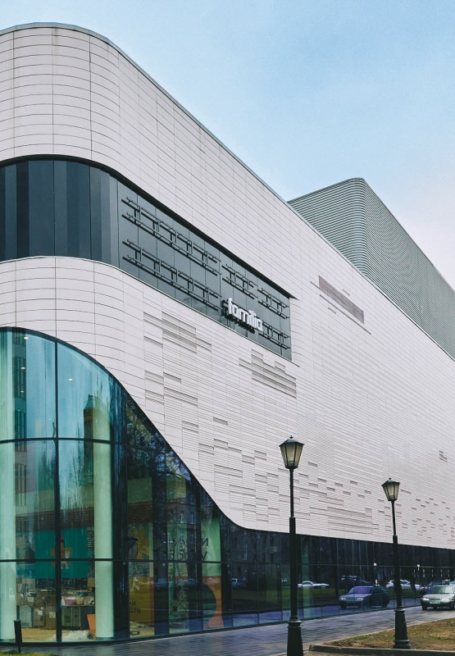
Инвестиционные проекты, реализуемые на территории округа
Строительство торгового центра в пгт. Новая Чара

Slide 58
Инвестиционные проекты, реализуемые на территории округа
«Строительство торгового центра в пгт. Новая Чара»
Отрасль, вид экономической деятельности
Место реализации проекта/адрес | Каларский муниципальный округ Забайкальского края
Организатор/инициатор/адрес | ИП Тарасов Антон Васильевич
Почтовый адрес, телефон, факс,e-mail | Забайкальский край, Каларский муниципальный округ, пгт. Новая Чара тел. 8-914-523-39-99; 8-924-575-5555
Цель проекта | Построить и запустить торговый центр в поселке городского типа Новая Чара, создавая место для шопинга и развлечений для местных жителей и туристов.
Срок реализации проекта | 2022-2025
Наличие экспертизы проекта | В стадии разработки
Объем инвестиций (руб.) | 100 млн.руб.
Число создаваемых рабочих мест | 30 ед.
Способ привлечения инвестиций | Будут использованы все варианты, включая механизм государственно-частного партнерства.

Slide 59
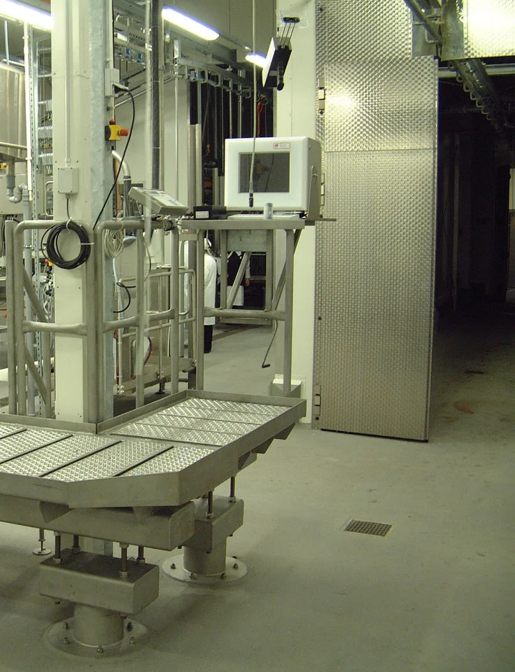
Инвестиционные проекты, реализуемые на территории округа
Введение в эксплуатацию убойного пункта, установка охранной сигнализации

Slide 60
Инвестиционные проекты, реализуемые на территории округа
«Введение в эксплуатацию убойного пункта, установка охранной сигнализации »
Отрасль, вид экономической деятельности | Производство мяса
Место реализации проекта/адрес | Каларский муниципальный округ Забайкальского края
Организатор/инициатор/адрес | ОКМНС «Амудисы» (контактное лицо Ферко Инна Николавена)
Почтовый адрес, телефон, факс,e-mail | Забайкальский край, Каларский муниципальный округ тел. 8-914-477-02-35
Цель проекта | Ввести в эксплуатацию убойный пункт с полным комплектом оборудования и установить надежную систему охранной сигнализации для обеспечения безопасности персонала и предотвращения несанкционированного доступа.
Срок реализации проекта | 2023-2024
Наличие экспертизы проекта | В стадии разработки
Объем инвестиций (руб.) | 6,8 млн.руб.
Число создаваемых рабочих мест | 3 ед.
Способ привлечения инвестиций | Будут использованы все варианты, включая механизм государственно-частного партнерства.

Slide 61
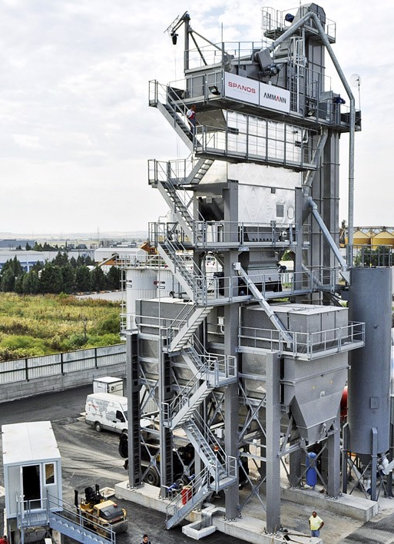
Инвестиционные проекты, реализуемые на территории округа
Размещение завода по производству асфальтобетонных смесей

Slide 62
Инвестиционные проекты, реализуемые на территории округа
«Размещение завода по производству асфальтобетонных смесей»
Отрасль, вид экономической деятельности | Производство изделий из асфальта или аналогичных материалов
Место реализации проекта/адрес | Каларский муниципальный округ Забайкальского края
Организатор/инициатор/адрес | ООО "ИНТЕКО СИБИРЬ"
Почтовый адрес, телефон, факс,e-mail | 630088, Новосибирская область, город Новосибирск, ул. Петухова, д. 69, офис 413 тел.8-983-412-96-31
Цель проекта | Разместить и запустить завод по производству асфальтобетонных смесей с целью обеспечения качественного и надежного материала для строительства дорог и инфраструктуры.
Срок реализации проекта | 2022-2031
Наличие экспертизы проекта | В стадии разработки
Объем инвестиций (руб.) | 70,17 млн.руб.
Число создаваемых рабочих мест | 103ед.
Способ привлечения инвестиций | Будут использованы все варианты, включая механизм государственно-частного партнерства.

Slide 63
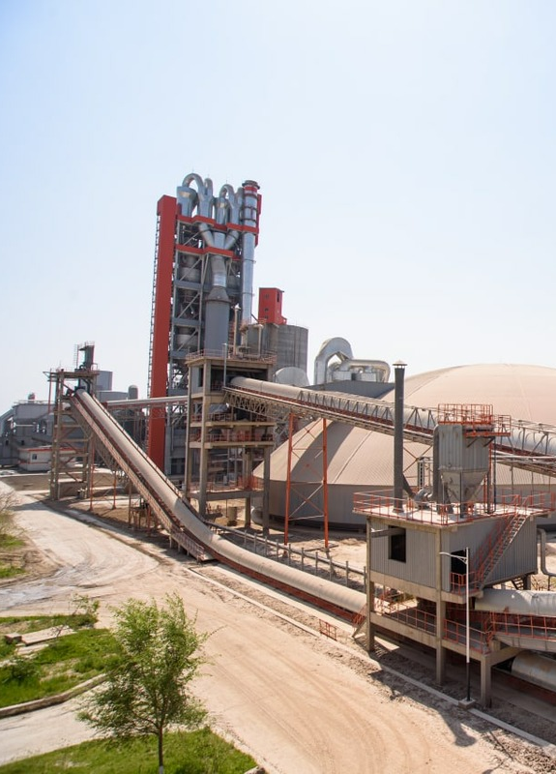
Инвестиционные проекты, планируемые к реализации на территории округа
Открытие предприятия по производству пескобетонных и пенобетонных блоков

Slide 64
Инвестиционные проекты, планируемые к реализации на территории округа
«Открытие предприятия по производству пескобетонных и пенобетонных блоков»
Отрасль, вид экономической деятельности | Производство изделий из бетона для использования в строительстве
Место реализации проекта/адрес | Каларский муниципальный округ Забайкальского края
Организатор/инициатор/адрес | ООО «Денстрой»
Почтовый адрес, телефон, факс,e-mail | Забайкальский кр., Каларский муниципальный округ, пгт. Новая Чара, ул. Магистральная, д. 28А кв. 27 тел. 8-914-525-3584
Цель проекта | Открыть предприятие по производству пескобетонных и пенобетонных блоков, удовлетворяющее спрос рынка и обеспечивающее высокое качество продукции.
Срок реализации проекта | 2024-2027 гг.
Наличие экспертизы проекта | В стадии разработки
Объем инвестиций (руб.) | 10 млн.руб.
Число создаваемых рабочих мест | 20 ед.
Способ привлечения инвестиций | Будут использованы все варианты, включая механизм государственно-частного партнерства.

Slide 65

Инвестиционные проекты, планируемые к реализации на территории округа
Развитие туризма в Каларском муниципальном округе Забайкальского края

Slide 66
Инвестиционные проекты, планируемые к реализации на территории округа
«Развитие туризма в Каларском муниципальном округе Забайкальского края »
Отрасль, вид экономической деятельности | Деятельность экскурсоводов и гидов по предоставлению экскурсионных туристических услуг
Место реализации проекта/адрес | Каларский муниципальный округ Забайкальского края
Организатор/инициатор/адрес | ИП Кузнецов Игорь Александрович
Почтовый адрес, телефон, факс,e-mail | Забайкальский край, Каларский муниципальный округ тел. 8-914-526-0439
Цель проекта | Развить туристическую инфраструктуру и привлечь больше туристов в Каларский муниципальный округ Забайкальского края
Срок реализации проекта | 2024-2027 гг.
Наличие экспертизы проекта | В стадии разработки
Объем инвестиций (руб.) | 3 млн.руб.
Способ привлечения инвестиций | Будут использованы все варианты, включая механизм государственно-частного партнерства.

Slide 67

Инвестиционные проекты, планируемые к реализации на территории округа
Открытие мастерской по ремонту бытовой техники и электроники

Slide 68
Инвестиционные проекты, планируемые к реализации на территории округа
«Открытие мастерской по ремонту бытовой техники и электроники»
Отрасль, вид экономической деятельности | Ремонт бытовой техники
Место реализации проекта/адрес | Каларский муниципальный округ Забайкальского края, пгт. Новая Чара
Организатор/инициатор/адрес | ИП Самойленко Виталий Владимирович
Почтовый адрес, телефон, факс,e-mail | Забайкальский край, Каларский муниципальный округ, пгт. Новая Чара, ул. Магистральна д.20, кв.16 тел. 8(914)444-16-00
Цель проекта | Открытие мастерской по ремонту бытовой техники и электроники для оказания соответствующих услуг физическим и юридическим лицам Каларского муниципального округа
Срок реализации проекта | 2024-2027 гг.
Наличие экспертизы проекта | В стадии разработки
Объем инвестиций (руб.) | 770,0 тыс.руб.
Способ привлечения инвестиций | Будут использованы все варианты, включая механизм государственно-частного партнерства.

Slide 69

Инвестиционные проекты, планируемые к реализации на территории округа
Строительство гостевых домов (развитие туризма в Каларском муниципальном округе)

Slide 70
Инвестиционные проекты, планируемые к реализации на территории округа
«Строительство гостевых домов (развитие туризма в Каларском округе)»
Отрасль, вид экономической деятельности | Деятельность гостиниц и прочих мест для временного проживания
Место реализации проекта/адрес | Каларский муниципальный округ Забайкальского края
Организатор/инициатор/адрес | Давыдов Андрей Николаевич
Почтовый адрес, телефон, факс,e-mail | Забайкальский край, Каларский муниципальный округ тел. 8-914-433-37-76
Цель проекта | Построить и запустить гостевые дома с комфортными условиями проживания для туристов, способствуя развитию туризма в Каларском муниципальном округе Забайкальского края.
Срок реализации проекта | 2024-2025 гг.
Наличие экспертизы проекта | В стадии разработки
Объем инвестиций (руб.) | 20 млн.руб.
Способ привлечения инвестиций | Будут использованы все варианты, включая механизм государственно-частного партнерства.

Slide 71

Инвестиционные проекты, планируемые к реализации на территории округа
Строительство ритуального зала

Slide 72
Инвестиционные проекты, планируемые к реализации на территории округа
«Строительство ритуального зала»
Отрасль, вид экономической деятельности | Организация похорон и предоставление связанных с ними услуг
Место реализации проекта/адрес | Каларский муниципальный округ Забайкальского края, с. Чара
Организатор/инициатор/адрес | ИП Донской Александр Николаевич
Почтовый адрес, телефон, факс,e-mail | Забайкальский край, Каларский муниципальный округ, с. Чара, ул. Гагарина, д. 11 тел. 8-914-477-25-19
Цель проекта | Оказание услуг населению по проведению ритуала похорон
Срок реализации проекта | 2024 г.
Наличие экспертизы проекта | В стадии разработки
Объем инвестиций (руб.) | 770 тыс.руб.
Число создаваемых рабочих мест | 5 ед.
Способ привлечения инвестиций | Единовременная финансовая помощь при заключении социального контракта м Каларским отделом ГКУ «КЦСЗН» Забайкальского края. Участие в конкурсном отборе для предоставления субсидий в виде грантов для начинающих субъектов малого и среднего предпринимательства на создание собственного бизнеса в рамках реализации муниципальной подпрограммы, содержащей мероприятия, направленные на развитие субъектов малого и среднего предпринимательства в Каларском муниципальном округе, входящей в состав муниципальной программы «Экономическое и территориальное развитие Каларского муниципального округа на 2023-2027 годы»

Slide 73

Инвестиционные проекты, планируемые к реализации на территории округа
Открытие мастерской по ремонту обуви

Slide 74
Инвестиционные проекты, планируемые к реализации на территории округа
«Открытие мастерской по ремонту обуви»
Отрасль, вид экономической деятельности | Ремонт обуви и прочих изделий из кожи
Место реализации проекта/адрес | Каларский муниципальный округ Забайкальского края,
Организатор/инициатор/адрес
Почтовый адрес, телефон, факс,e-mail
Цель проекта | Оказание услуг населению по ремонту обуви и изделий из кожи
Срок реализации проекта | 2024 г.
Наличие экспертизы проекта | В стадии разработки
Объем инвестиций (руб.) | 200 тыс.руб.
Число создаваемых рабочих мест | 2 ед.
Способ привлечения инвестиций | Будут использованы все варианты, включая механизм государственно-частного партнерства.

Slide 75

Инвестиционные проекты, планируемые к реализации на территории округа
Открытие службы такси

Slide 76
Инвестиционные проекты, планируемые к реализации на территории округа
«Открытие службы такси»
Отрасль, вид экономической деятельности | Предоставление услуг такси
Место реализации проекта/адрес | Каларский муниципальный округ Забайкальского края,
Организатор/инициатор/адрес
Почтовый адрес, телефон, факс,e-mail
Цель проекта | Оказание услуг населению по пассажирским перевозкам
Срок реализации проекта | 2024-2025 гг.
Наличие экспертизы проекта | В стадии разработки
Объем инвестиций (руб.) | 720 тыс.руб.
Число создаваемых рабочих мест | 4 ед.
Способ привлечения инвестиций | Будут использованы все варианты, включая механизм государственно-частного партнерства.

Slide 77

Инвестиционные проекты, планируемые к реализации на территории округа
Открытие ветеринарной клиники

Slide 78
Инвестиционные проекты, планируемые к реализации на территории округа
«Открытие ветеринарной клиники»
Отрасль, вид экономической деятельности | Деятельность ветеринарная
Место реализации проекта/адрес | Каларский муниципальный округ Забайкальского края, пгт. Новая Чара
Организатор/инициатор/адрес
Почтовый адрес, телефон, факс,e-mail
Цель проекта | В краткосрочной задаче проекта лежит удовлетворение потребностей населения в основных видах ветеринарных услуг.
Срок реализации проекта | 2024-2025 гг.
Наличие экспертизы проекта | В стадии разработки
Объем инвестиций (руб.) | 1441,6 тыс.руб.
Способ привлечения инвестиций | Будут использованы все варианты, включая механизм государственно-частного партнерства.

Slide 79
Администрация Каларского муниципального округа Забайкальского края
674150, Забайкальский край, Каларский муниципальный округ, с. Чара, пер. Пионерский, 8,
тел: 8 (30261) 22 – 384, e-mail:pochta@kalar.e-zab.ru
Сайт: https://kalarskiy.75.ru
Глава Каларского муниципального округа Забайкальского края –
Устюжанин Владимир Владимирович
тел.: 8 (30261)22-777; 8 (30261)22-319, e-mail: s.a.klimovich@gmail.com
Начальник отдела экономики и жилищной политики администрации Каларского муниципального округа – Музарапова Любовь Александровна
тел.: 8 (30261)22-784; e-mail: ekonchara@mail.ru
Управляющая делами – Климова Светлана Олеговна
тел.: 8 (30261)22-384; e-mail: ekonchara@mail.ru
Начальник отдела имущественных и земельных отношений администрации го – Мишина Ольга Юрьевна
тел.: 8 (30261)23-581; e-mail: oiizo2011@yandex.ru

Slide 80
Спасибо за внимание!

